Slide 1
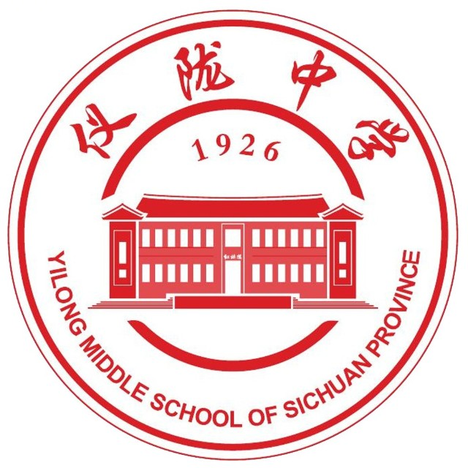

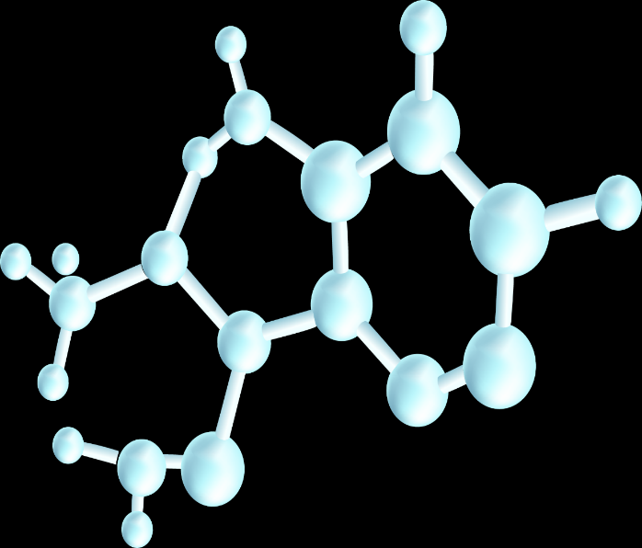
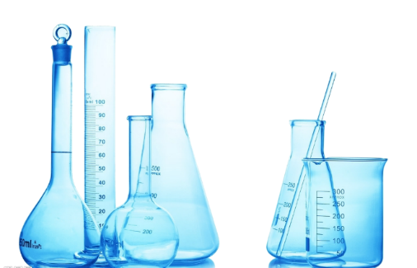
人教版高中化学选择性必修1
第三章 水溶液中的离子
反应与平衡
第三节 盐类的水解
第3课时 盐类水解的应用

Slide 2
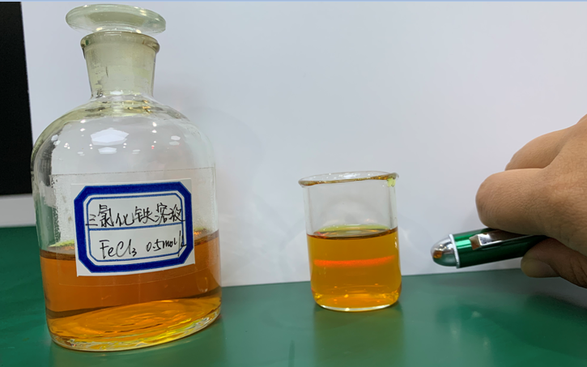
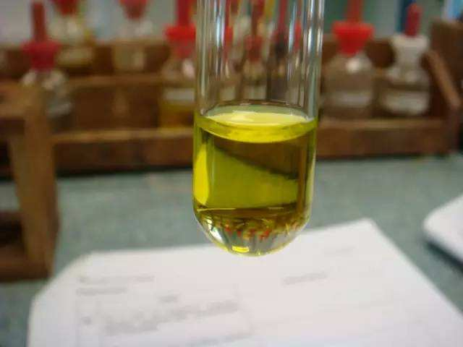
在配制FeCl₃溶液时，若将FeCl₃晶体直接溶于蒸馏水中，制得的液体会出现丁达尔效应，为什么？
Fe³⁺ + 3H₂O Fe(OH)₃ + 3H⁺
问题 如何配制澄清的FeCl₃溶液？

Slide 3
第3课时
盐类水解的应用
学习
目标
PART
01
了解盐类水解在生产生活、化学实验、科学研究中的应用
PART
02
能发现和提出有关盐类水解的问题,并设计探究方案,进行实验探究

Slide 4
1.判断盐溶液的酸碱性强弱
【例1】常温下，0.1mol/L下列溶液：
Na₂CO₃、NaHCO₃、NaClO、CH₃COONa、
Na₂SO₄、NaOH 、(NH₄)₂SO₄、NaHSO₄，
pH值由大到小的顺序为：
酸性：CH₃COOH＞H₂CO₃＞HClO＞HCO₃－
NaOH>Na₂CO₃>NaClO>NaHCO₃>CH₃COONa>Na₂SO₄>(NH₄)₂SO₄>NaHSO₄

Slide 5
【例2】相同pH值的①Na₂CO₃②CH₃COONa③NaAlO₂三种稀溶液物质的量浓度大小顺序。
K_{a}：CH₃COOH＞ HCO₃ －＞Al(OH)₃
K_{h}：CH₃COO－＜ CO₃ ^{2－}＜AlO₂－
【答案】②＞①＞③

Slide 6
【例3】能证明醋酸是弱酸的事实是（ ）
A.醋酸能使石蕊试液变红
B.醋酸能被氨水中和
C.醋酸钠溶液的pH＞7
D.常温下,0.1 mol/L HAc中c(H+)为1.32×10⁻³ mol/L

Slide 7
2.某些盐溶液的配制、保存
怎样配制SnCl₂、FeCl₃、AlCl₃溶液 ?
先将SnCl₂、FeCl₃溶于较浓的盐酸中，再加水稀释到所需浓度。
配制强酸弱碱盐溶液:滴加相应强酸,抑制弱碱阳离子水解。
怎样配制Fe₂（SO₄）₃溶液？

Slide 8
2.某些盐溶液的配制、保存
怎样配制NaCN溶液 ?
在配制NaCN溶液时，为防止水解产生剧毒的HCN，常先将NaCN溶于NaOH中，再加蒸馏水稀释到所需浓度。
配制强碱弱酸盐溶液:滴加相应强碱,可抑制弱酸阴离子水解。
怎样配制Na₂S溶液？

Slide 9
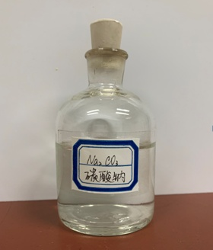
2.某些盐溶液的配制、保存
怎样保存Na₂SiO₃、Na₂CO₃、NaAlO₂等碱性溶液 ？
不能贮存在磨口玻璃塞的试剂瓶中，应该用橡胶塞。
怎样保存NH₄F溶液 ？
不能存放在玻璃瓶中，因NH₄F水解会产生HF，腐蚀玻璃 ，应该用塑料瓶。

Slide 10
3.净水剂的选择
为什么明矾、 FeCl₃ 等盐可用做净水剂？
铝盐、铁盐可以水解生成Al(OH)₃、Fe(OH)₃胶体，比表面积大，吸附能力强，因而可以吸附水中悬浮颗粒，使形成较大颗粒而沉降，起到净水作用。
水解的离子方程式：
Al ³⁺ + 3H₂O Al(OH)₃ (胶体) + 3H ⁺
本身无毒，胶体可吸附不溶性杂质，起到净水作用。
Fe ³⁺ + 3H₂O Fe (OH)₃ (胶体) + 3H ⁺

Slide 11
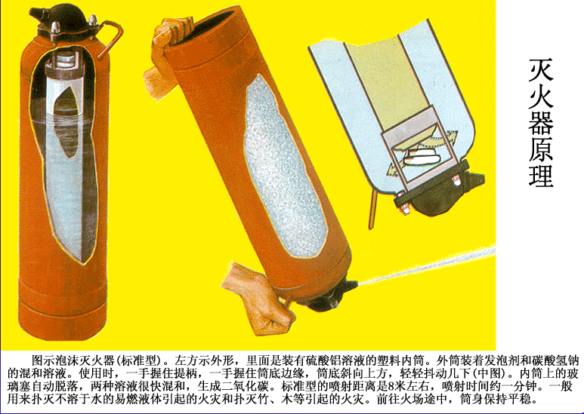
4.泡沫灭火器的原理
混合前
混合后
Al ³⁺ + 3H₂O Al(OH)₃ + 3H ⁺
速度快
耗盐少
HCO₃– + H₂O H₂CO₃ + OH –
Al^{3＋} ＋ 3HCO₃－ ＝Al(OH)₃↓＋ 3CO₂↑
生成的CO₂将胶状Al(OH)₃吹出可形成泡沫。
塑料内筒装有Al₂(SO₄)₃溶液
外筒装有NaHCO₃溶液

Slide 12
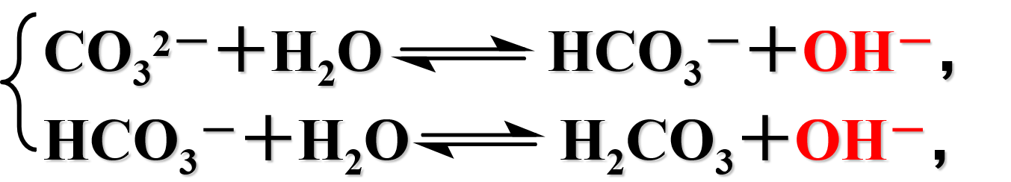
5.化肥的使用
为什么铵态氮肥不能与草木灰混合使用 ？
(NH₄＋)
(K₂CO₃)
草木灰主要成分：K₂CO₃，水解呈碱性
铵态氮肥——铵盐，水解呈酸性。

Slide 13
5.化肥的使用
为什么铵态氮肥不能与草木灰混合使用 ？
(NH₄＋)
(K₂CO₃)
因为NH₄⁺水解生成H⁺，CO₃²⁻水解产生OH-，混合后，OH－与H＋中和成水，使两种盐的水解平衡向右移动，以致生成大量的NH₃·H₂O， NH₃·H₂O分解成NH₃逸出，从而降低了肥效。
某些化肥的使用使土壤酸碱性变化
(NH₄)₂SO₄（硫铵）
酸性
它们不能混合使用，否则会因相互促进的水解而降低肥效。
K₂CO₃（草木灰）
碱性

Slide 14
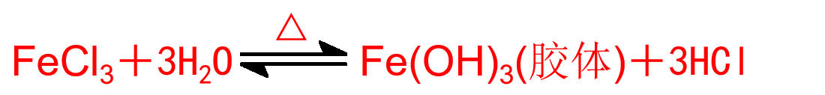
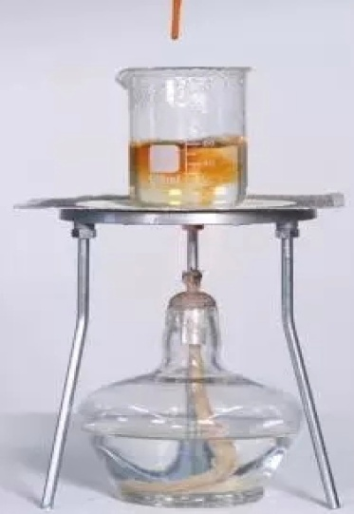
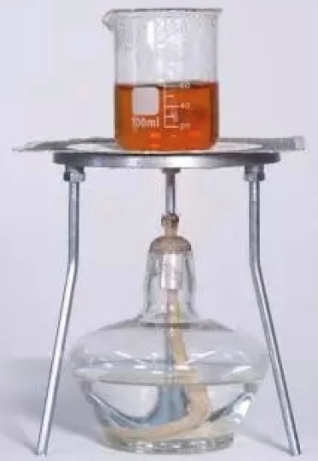
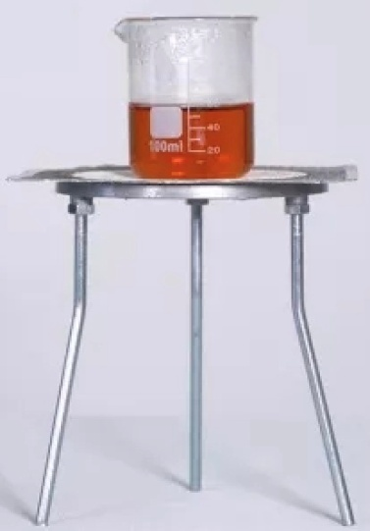
6.制备Fe(OH)₃胶体
方法：向沸水中逐滴加入FeCl₃饱和溶液，继续煮沸至出现透明的红褐色，停止加热。
加热至沸腾以增大Fe^{3＋}的水解程度
向沸水中滴加FeCl₃ 饱和溶液
继续煮沸至液
体呈红褐色
停止加热制得Fe(OH)₃ 胶体

Slide 15


7.制备无机化合物
工业上如何用TiCl₄制取TiO₂ ？
反应为：TiCl₄＋(x＋2)H₂O = TiO₂·xH₂O↓＋4HCl
TiO₂·xH₂O TiO₂＋xH₂O
制备时，加入大量的水，同时加热，促使水解趋于完全，所得TiO₂·xH₂O经焙烧得TiO₂ 。类似的方法可以制备SnO，Sn₂O₃和SnO₂等。

Slide 16
8.判断离子是否共存
因发生彻底的双水解反应而不能共存：
阴、阳离子发生的水解反应因相互促进比较强烈，双水解比较彻底而不能大量共存。
HCO₃－、CO₃^{2－}
HS－ 、 S^{2－}
AlO₂－、 ClO－
SiO₃^{2－}
HCO₃－、CO₃^{2－}
HS－ 、 S^{2－}
AlO₂－、 ClO－
SiO₃^{2－}
氧化还原
Al³⁺
Fe³⁺
NH₄⁺ ：与AlO₂－ 、SiO₃^{2－}不共存

Slide 17
例：某同学欲配制下列含有较多量不同阴、阳离子的水溶液，其中配不成的是（ ）
A. Ca²⁺、Al³⁺、Cl⁻、HCO₃⁻
B. Mg²⁺、Al³⁺、Cl⁻、SO₄²⁻
C. Na⁺、OH⁻、K⁺、Cl⁻
D. Ca²⁺、Al³⁺、NO₃⁻、Cl⁻
E. Na⁺、NH₄⁺、CO₃²⁻、Cl⁻
F. K⁺、NH₄⁺、S²⁻、AlO₂－

Slide 18
9.制备无水盐
怎样制备Al₂S₃ ？
像Al₂S₃ 这类盐，阴、阳离子均能水解，并分别生成沉淀和气体，这种盐在水中不能存在，只能由干法直接反应制取。
Al₂S₃ 与水反应的化学方程式：
制备Al₂S₃ ：

Slide 19
9.制备无水盐
怎样从AlCl₃、MgCl₂、FeCl₃等溶液中得到AlCl₃、MgCl₂、FeCl₃晶体
？
必须在蒸发过程中不断通入HCl气体，以抑制盐的水解，才能得到无水晶体。
将AlCl₃溶液、FeCl₃的溶液分别加热蒸干、再灼烧得到？
将MgCl₂· 6H₂O晶体在空气中持续加热得到？

Slide 20
9.制备无水盐
蒸干
晶体只有在干燥的HCl气流中加热，才能得到无水MgCl₂
FeCl₃溶液
灼烧
Fe(OH)₃
Fe₂O₃
蒸干
灼烧
AlCl₃溶液
Al(OH)₃
Al₂O₃
△
△
MgCl₂· 6H₂O
Mg(OH)Cl
MgO
MgCl₂· 6H₂O只有在干燥的HCl气流中加热，才能得到无水MgCl₂
思考：Al₂(SO₄)₃溶液蒸干得到？
Al₂(SO₄)₃固体

Slide 21
思考：下列盐溶液加热蒸干，得到什么？
Na₂CO₃溶液 、NaHCO₃溶液 、(NH₄)₂S溶液 、(NH₄)₂CO₃溶液
蒸干
蒸干
蒸干
蒸干
Na₂CO₃固体
Na₂CO₃固体
无
无

Slide 22
思考：下列盐溶液加热蒸干，灼烧后，得到什么？
Ca(HCO₃)₂溶液、Fe(NO₃)₃ 溶液、KMnO₄溶液、Na₂SO₃溶液
蒸干 灼烧
蒸干 灼烧
蒸干 灼烧
蒸干 灼烧
CaCO₃固体
(CaO)
Fe₂O₃固体
K₂MnO₄和
MnO₂
Na₂SO₄

Slide 23
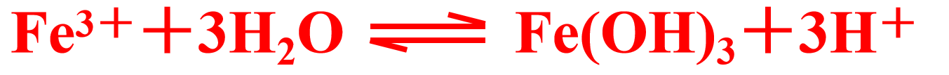
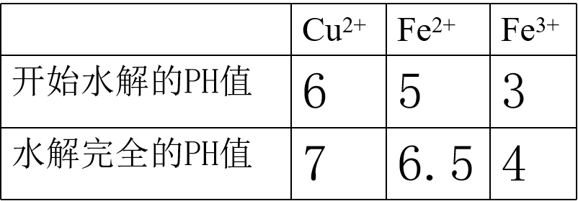
10.除杂
如： MgCl₂溶液中混有FeCl₃杂质
(主)
Fe³⁺ + 3H₂O Fe(OH)₃ + 3H⁺
(次)
Mg²⁺ + 3H₂O Mg(OH)₂ + 2H⁺
① 加入Mg(OH)₂
② 加入MgO
③ 加入MgCO₃
④ 加入Mg
思考：除去CuCl₂溶液中的FeCl₃用什么试剂？
在溶液中加入Cu(OH)₂或CuO调节pH值到3左右
某溶液含有Cu²⁺和Fe2+，如何得到较纯净的Cu²⁺溶液？

Slide 24
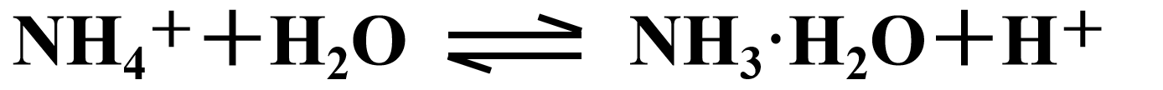
11.问题探究：
金属镁与水反应比较困难，加NH₄Cl后产生大量气体？为什么？
Mg＋2H＋＝Mg^{2＋}＋H₂↑
总反应：Mg＋2NH₄＋＝Mg^{2＋}＋2NH₃↑＋H₂↑
“焊药”—金属焊接时用于除去金属表面的氧化膜，常用ZnCl₂、NH₄Cl。
NH₄⁺ + H₂O NH₃ ∙H₂O + H ⁺
Zn²⁺ + 2H₂O Zn (OH)₂+ 2H ⁺

Slide 25
12.问题探究：
生活中人们常用纯碱溶液浸泡油腻的餐具以去除油污，请提出一些可行的措施更有利于油污的去除。
纯碱溶液去除油污的原理：
升温，促进CO₃^{2–}水解，使c(OH⁻)增大，去污能力增强

Slide 26
【例】SOCl₂（亚硫酰氯）是一种液态化合物，沸点为77℃。向盛有10mL水的锥形瓶中小心滴加8~10滴SOCl₂，可观察到剧烈反应，液面上有白雾形成，并有带刺激性气味的气体逸出，该气体中含有能使品红溶液褪色的SO₂。轻轻振荡锥形瓶，待白雾消失后，向溶液中滴加AgNO₃溶液，有不溶于稀硝酸的白色沉淀析出。
（1）根据实验现象，写出SOCl₂与水反应的化学方程式。
（2）将AlCl₃溶液蒸干并灼烧得不到无水AlCl₃，而将SOCl₂与AlCl₃·6H₂O混合并加热，可得到无水AlCl₃，试解释原因。
SOCl₂＋H₂O＝SO₂＋2HCl
SOCl₂＋H₂O＝SO₂＋2HCl 水解产生的SO₂是酸性氧化物 ，HCl是酸，均可以抑制AlCl₃水解。

Slide 27
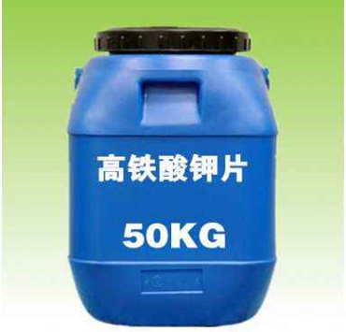
盐类水解的应用
高铁酸钾（K₂FeO₄） 具有强氧化性，可杀菌消毒。 高铁酸钾的还原产物Fe³⁺水解产生的Fe(OH)₃胶体有吸附性（有絮凝作用）， 可使水变澄清。是一种集杀菌消毒、 吸附絮凝于一体的新型多功能水处 理剂经常用于饮用水净化处理。

Slide 28

制备胶体
泡沫
灭火剂
明矾净水
盐类水解
的应用
混施化肥
判断溶液
酸碱性
盐溶液
的蒸发
离子浓度
比较
溶液配制
试剂贮存

Slide 29
